Slide 1
بار الها من در کلبه حقیرم چیزی دارم که تو دربارگاه کبریاییت نداری،من خدایی چون تو دارم و تو کسی چون خود نداری

Slide 2
بررسی پیش آگهی بالینی کوتاه مدت وطولانی مدت بیماران بالغ مبتلا به تترالوژی فالو پس از عمل جراحی اصلاحی کامل

Slide 3
مطالعات اپیدمیولوژیک و اتوپسی نشان داده است که 2% از کل بیماران با تترالوژی فالوت به دهه چهارم زندگی می رسند.برخی بیماران به علت خفیف بودن علائم و برخی به علت مشکلات مربوط به سیستم سلامت، تا بزرگسالی بدون تشخیص می مانند.
تترالوژی فالوت از رایج ترین بیماریهای مادرزادی سیانوتیک قلب می باشد و 7-10% بیماریهای مادرزادی را تشکیل می دهد و اگر بدون درمان باقی بماند مورتالیتی بالایی را به همراه دارداصلاح کامل تترالوژی فالوت به ندرت در بزرگسالی انجام می شود.)
نقص آناتومیک اصلی انحراف قدامی،فوقانی سپتوم اینفندیبولار می باشد که منجر به چهار مشخصه این بیماری می شود:
-تنگی ساب پولمونر یا هیپوپلازی دریچه پولمونر و شاخه ها
-VSDساب آرتریال غیر رستریکتیو
-Overriding آئورت
-هیپرتروفی بطن راست

Slide 4
سیانوز ماهیت بالینی اصلی این بیماری می باشد،که شدت آن با میزان انسداد یا تنگی
مشخص می شود که بیانگر میزان شانت راست به چپ هست. RVOT

Slide 5
آنومالیهای همراه شامل:
ASD,
complete atrioventricular septal defect
آنومالیهای عروق کرونر
کلترالهای آئورتوپولمونر
(MAPCAs)
و...

Slide 6
و شریانهای پولمونر ،آئورت،کلترالهای آئورتوپولمونر و نیز بررسی فانکشن هر دو بطن،گلد استاندارد تشخیصی مهم در این زمینه می باشد. RVOT در بررسی CMR با توجه به توانایی

Slide 7
ضرورت اجرا
اصلاح کامل تترالوژی فالوت با تفکر این که عوارض جراحی در بزرگسالی بیشتر است،در این سنین کمتر انجام می شود..با توجه به مروری که در سایر مطالعات داشتیم و بررسی نتایج این مطالعات در مورد پیش آگهی کوتاه مدت و بلند مدت جراحی اصلاحی تترالوژی فالوت،ما را بر آن داشت تا این نتایج را در این مرکز نیز مورد مطالعه قرار دهیم تا بر اساس این نتایج تصمیم گیری در مورد جراحی اصلاحی تترالوژی فالوت راحتتر صورت گیرد.

Slide 8
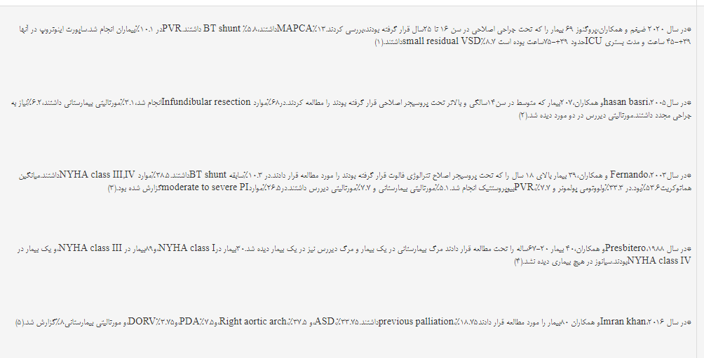
بررسی متون

Slide 9
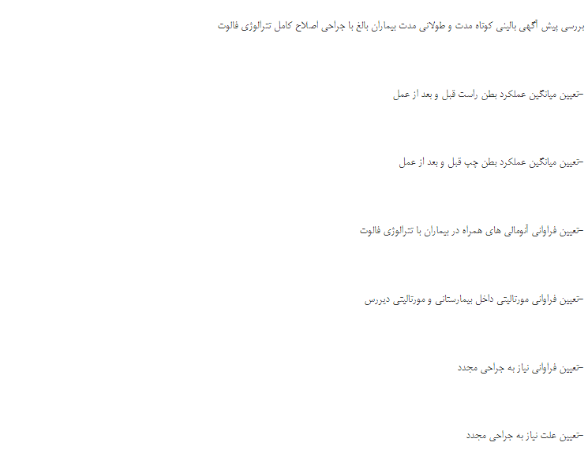
اهداف: هدف اصلی، اهداف اختصاصی، هدف کاربردی

Slide 10
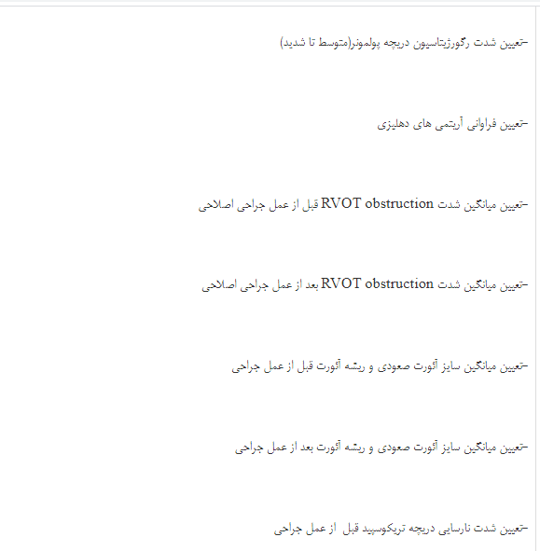

Slide 11


Slide 12
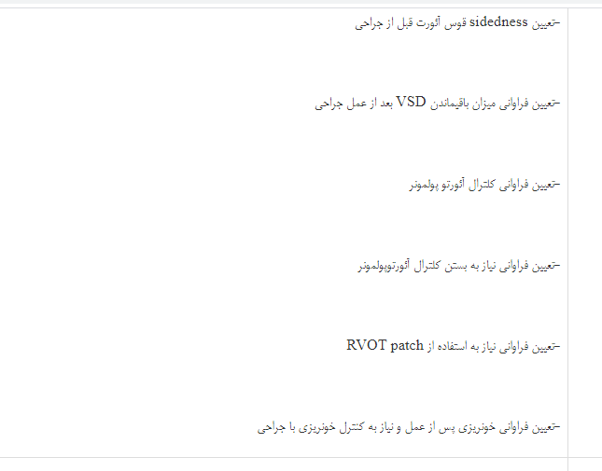

Slide 13
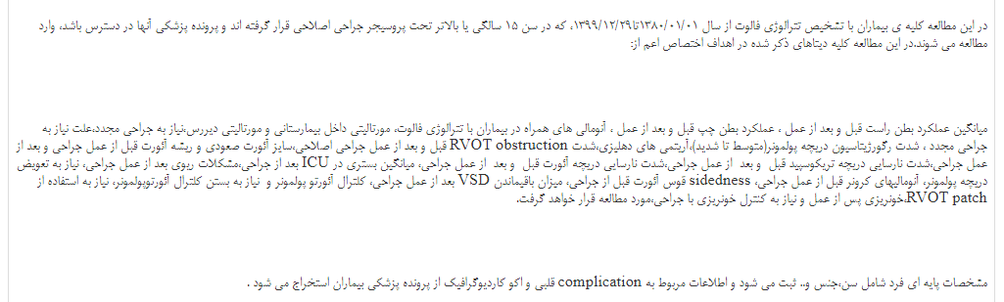
روش اجرا

Slide 14
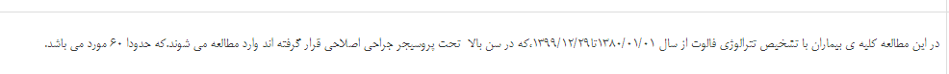
روش محاسبه حجم نمونه و تعدادآن

Slide 15
با تشکر از توجه اساتید عزیزم

